Slide 1
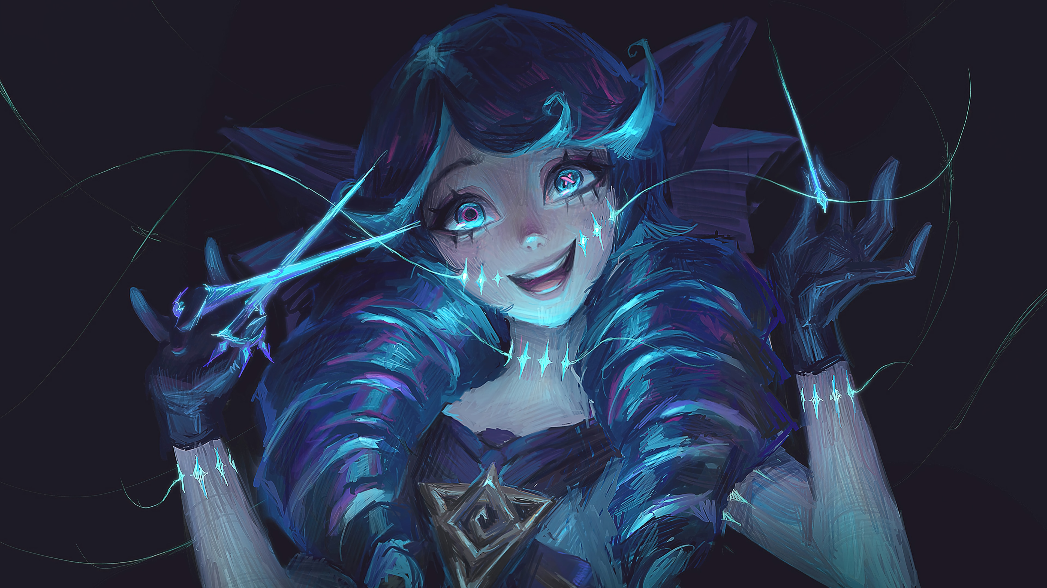
Bogyók

Slide 2
Miért választottuk ezt a játékot?
Azért választottuk ezt a játékot, mert ez volt az egyik kedvenc játékunk amit együtt szoktunk játszani.
Azért is egy jó játék a Lol, mert össze tartja a csapatot és egy jó kikapcsolódás.

Slide 3
League of Legends
A League of Legends egy csapatközpontú stratégiai játék, ahol nagy erejű hősök két öt fős csapata próbálja lerombolni egymás bázisát. 140 hősből válogatva indíthatsz látványos akciókat, győzhetsz le ellenfeleket és pusztíthatsz el tornyokat a győzelem felé vezető úton.

Slide 4
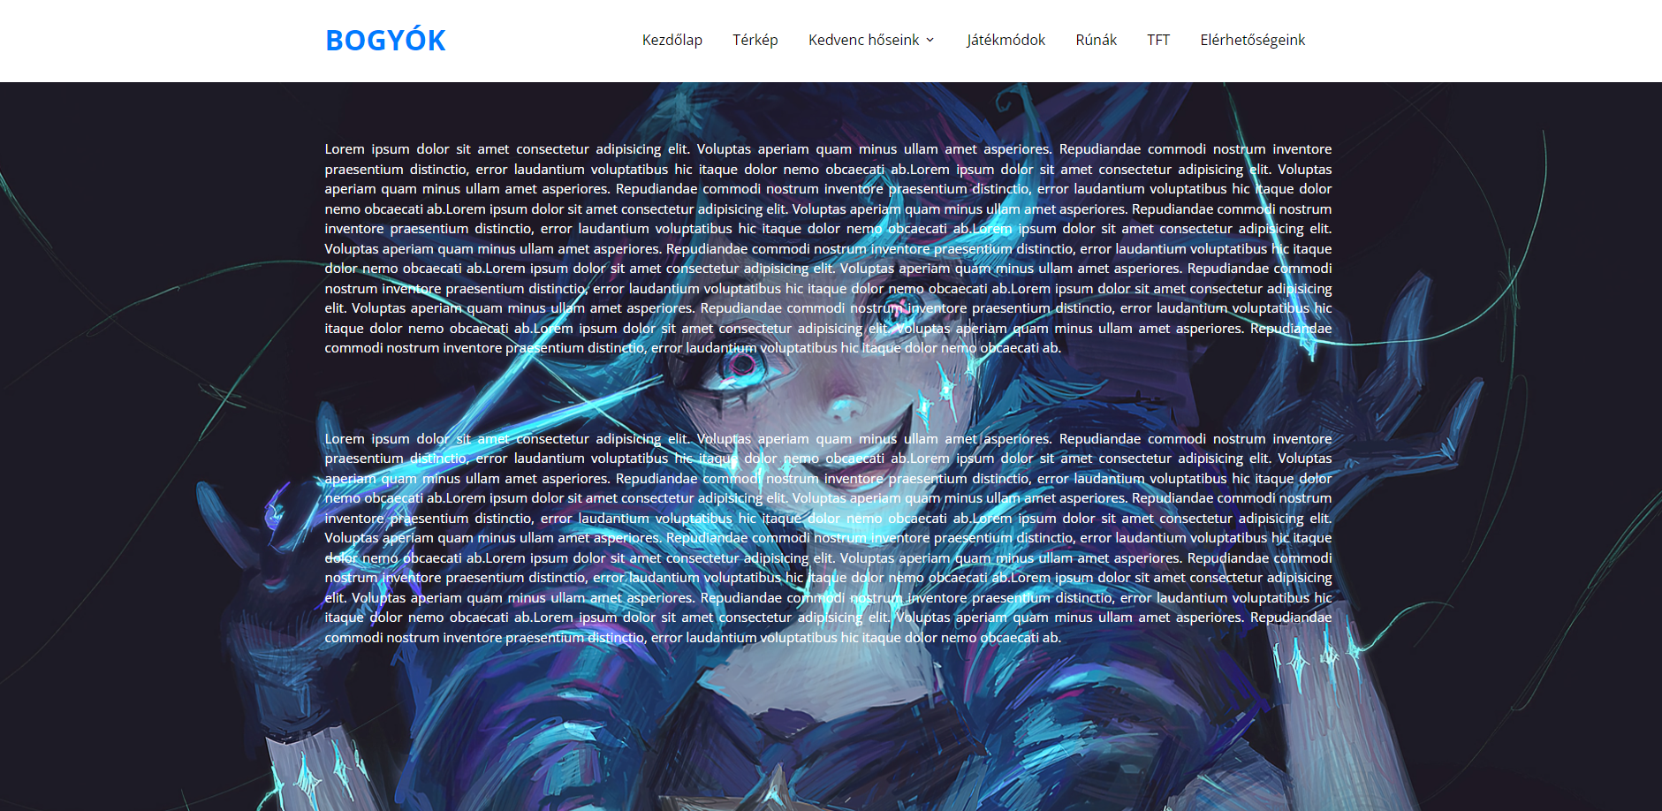
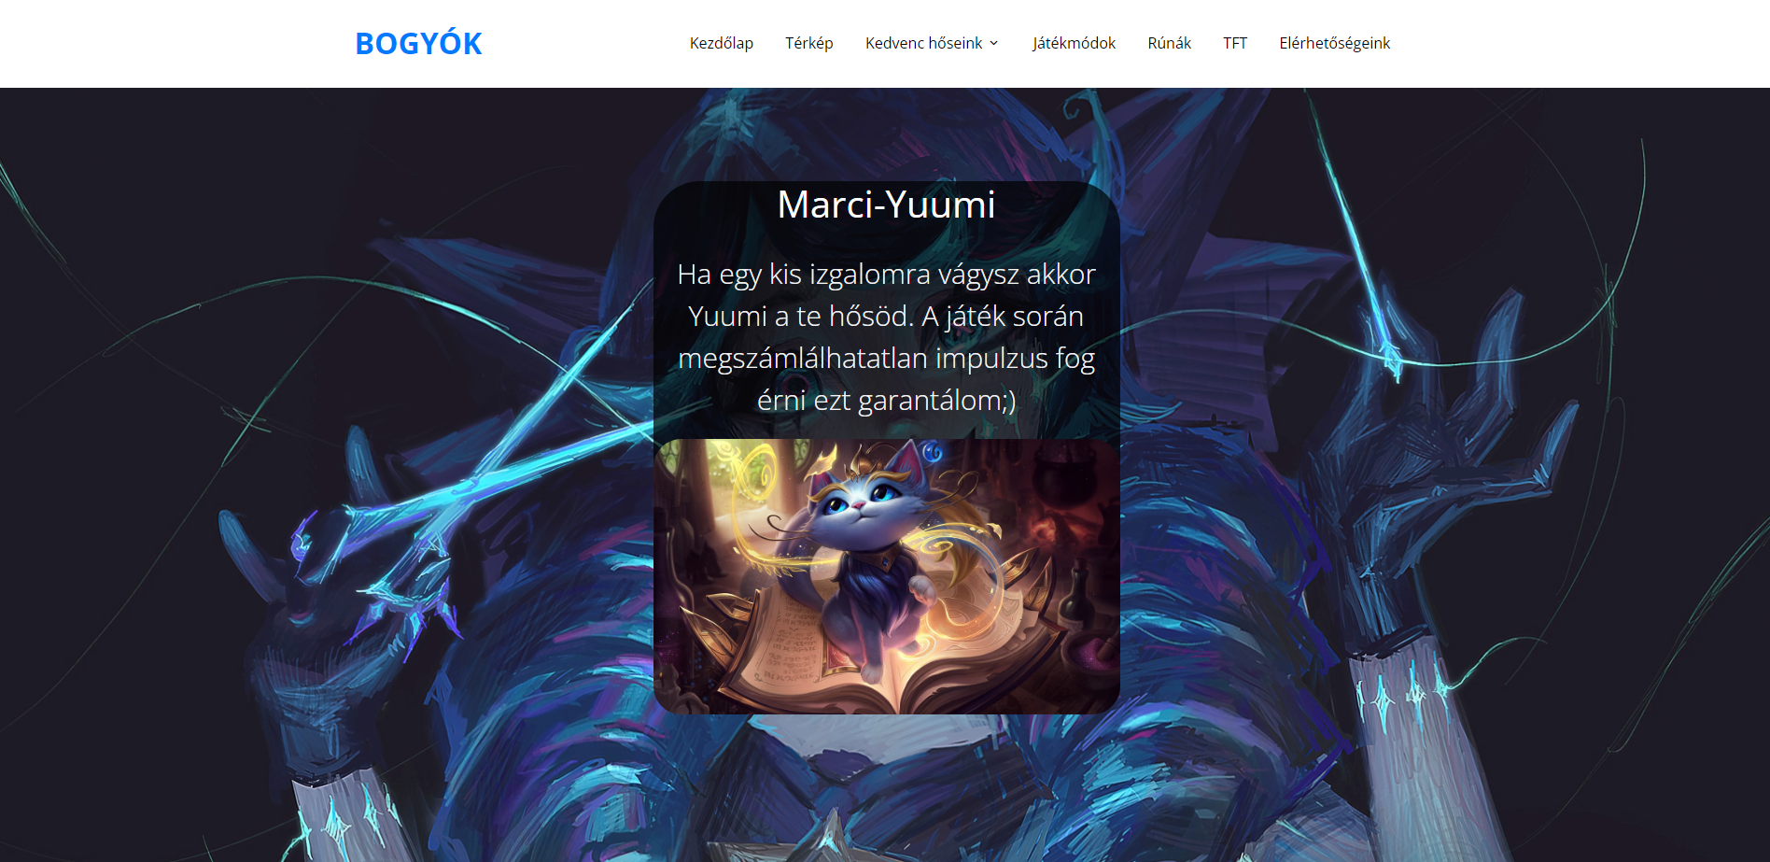
Marci:
A Marci a kedvencek és a fő html oldalt csinálta és ő csinálta a css fájlokat is.

Slide 5
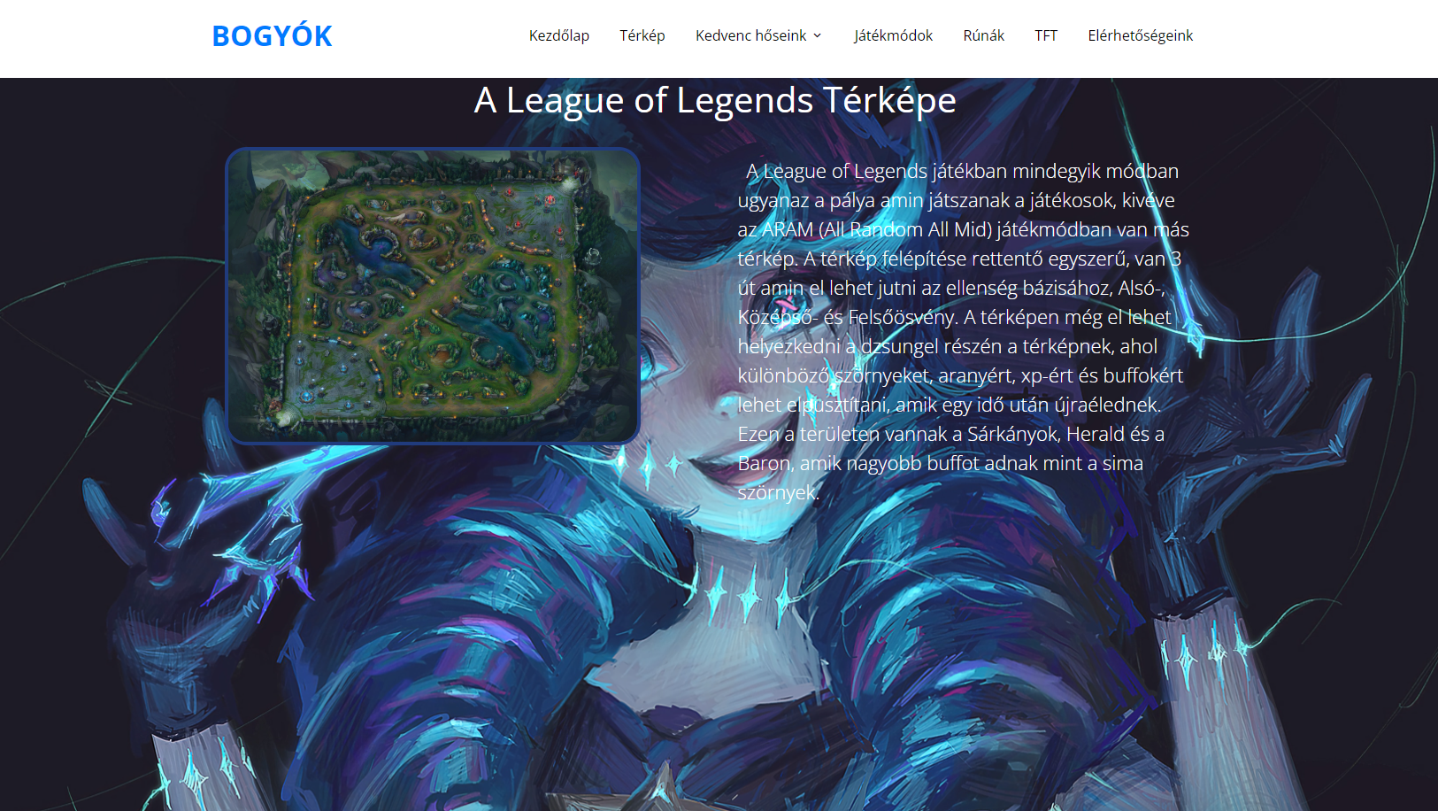
Viktor:
Viktor a térkép html oldalt és segített a többi oldalban is.

Slide 6
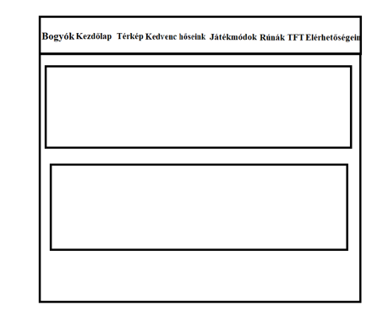
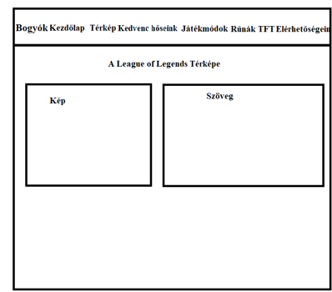
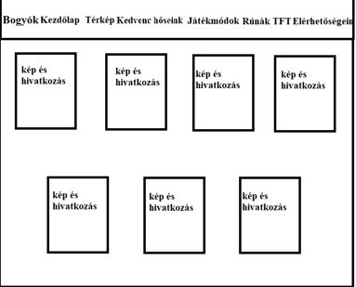
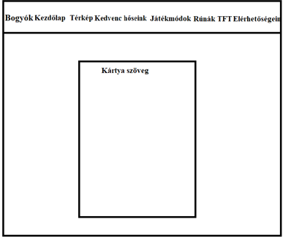
Balázs:
Balázs a tervrajzokat csinálta és a ppt-ét meg segített a html-ben is.

Slide 7
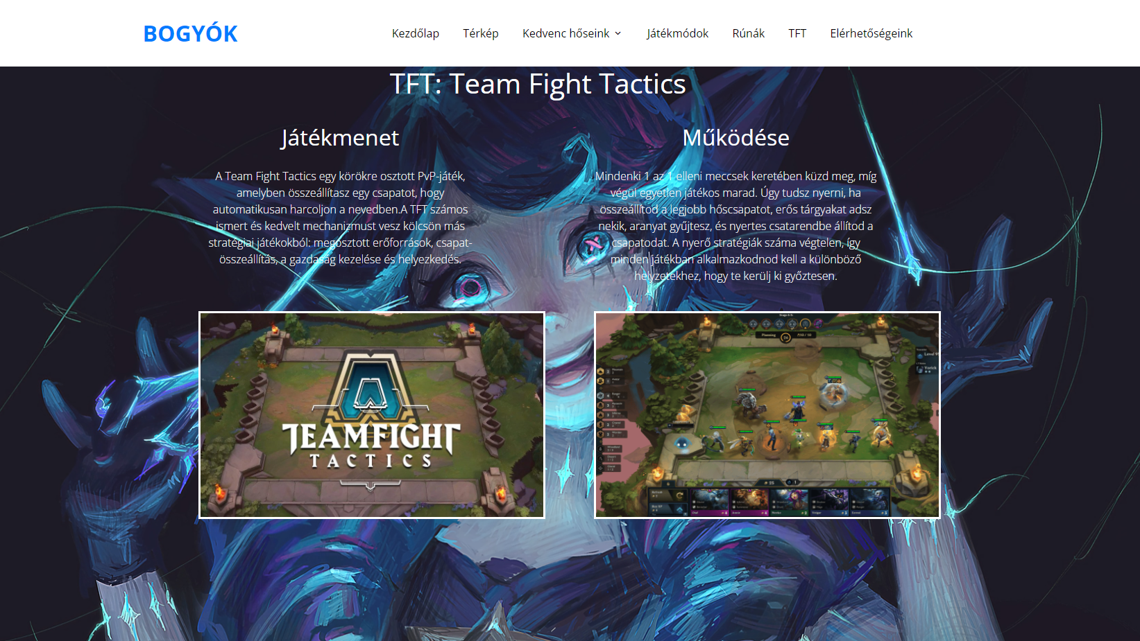
Martin:
Martin a TFT html oldalt csinálta és segített a css fájlokban.

Slide 8
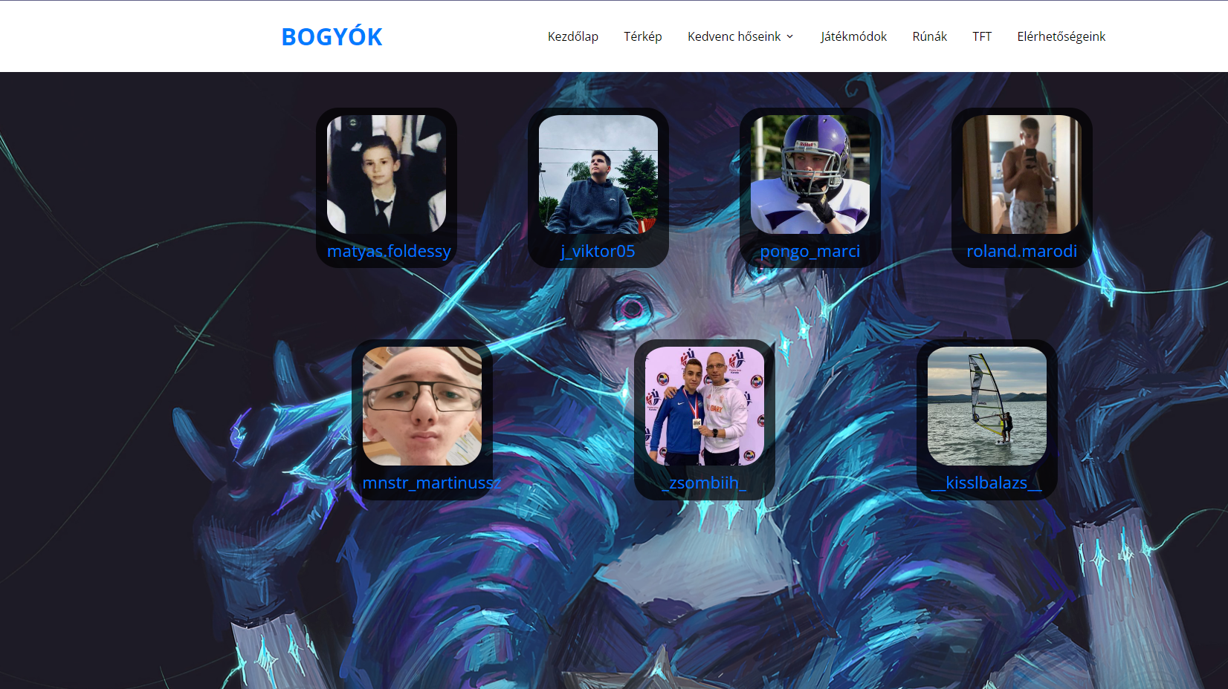
Roli:
Roli csinálta az elérhetőség oldalt és ő ösztönözte az embereket.

Slide 9
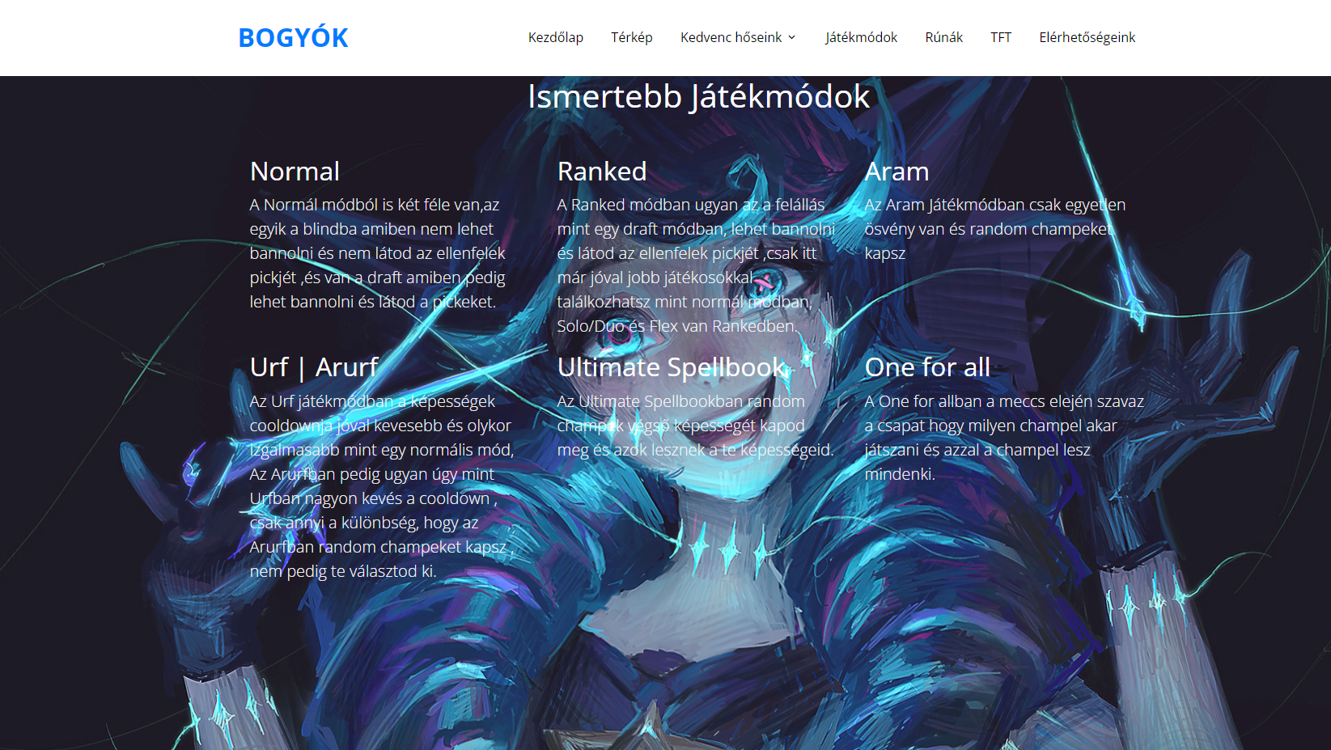
Zsombi:
Zsombi csinálta a játékmódok oldalt és segített még a többi html oldalban is.

Slide 10
Köszönjük a figyelmet!

